Slide 1

WebRTC介绍及多媒体实时传输

Slide 2
大纲
(视频)应用层与传输层之间的 deviation 问题
WebRTC背景介绍
相关协议：RTP/RTCP协议族
WebRTC拥塞控制 (Congestion Control) 算法
WebRTC画质调整逻辑

Slide 3

(视频)应用层与传输层之间的 deviation 问题
CC算法只负责给应用层输出一个Tx rate
没人负责如何把rate实现为具体的编码codec(H.264/5, VP8/9, F-rate, res, freq)
应用层与传输层偏离问题
Codec:
F-rate, res, freq
application
transport
network
link
physical
apps
video app
Tx rate
Tx rate
Congestion control ()
Video congestion control ()
delay, loss, jitter, etc
delay, loss, jitter, etc

Slide 4
WebRTC背景介绍
2009年开始，Google Chrome团队想要提供Web上的RTC服务，而当时只有Adobe Flash和 Netscape NPAPI提供RTC服务，且难以为用户使用
当时世界顶级的付费互联网音视频方案为GIPS，提供了RTC所需要的低层级组件
2011年Google收购GIPS，融合了GIPS的音视频引擎开发出了WebRTC，并开源了全部关键组件
如今被大多数的现代音视频服务所使用

Slide 5
Real-Time Protocol (RTP)
RTP specifies packet structure for packets carrying audio, video data
RFC 3550
RTP packet provides
  payload type identification
  packet sequence numbering
  time stamping
RTP runs in end systems
RTP packets encapsulated in UDP segments
interoperability: if two Internet phone applications run RTP, then they may be able to work together
Notes:
脈衝編碼調變（英文：Pulse-code modulation，縮寫：PCM

Slide 6
Real-Time Control Protocol (RTCP)
目的：RTCP加强一下QoS，如 jitter
works in conjunction with RTP.
each participant in RTP session periodically transmits RTCP control packets to all other participants.
each RTCP packet contains sender and/or receiver reports
  report statistics useful to application: # packets sent, # packets lost, interarrival jitter
类似于ICMP对于网络层IP协议的贡献（查看路由器通不通、路由是否可用）
RTCP对于RTP的贡献就是承载控制数据，使得sender端节点可以对性能做优化
feedback can be used to control performance
  sender may modify its transmissions based on feedback

Slide 7
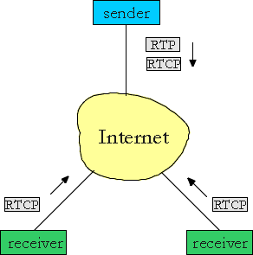
RTCP - Continued
RTP里面是视频流
RTCP是各方对网络条件的反馈意见
each RTP session: typically a single multicast address; all RTP /RTCP packets belonging to session use multicast address.
RTP, RTCP packets distinguished from each other via distinct port numbers.
to limit traffic, each participant reduces RTCP traffic as number of conference participants increases

Slide 8
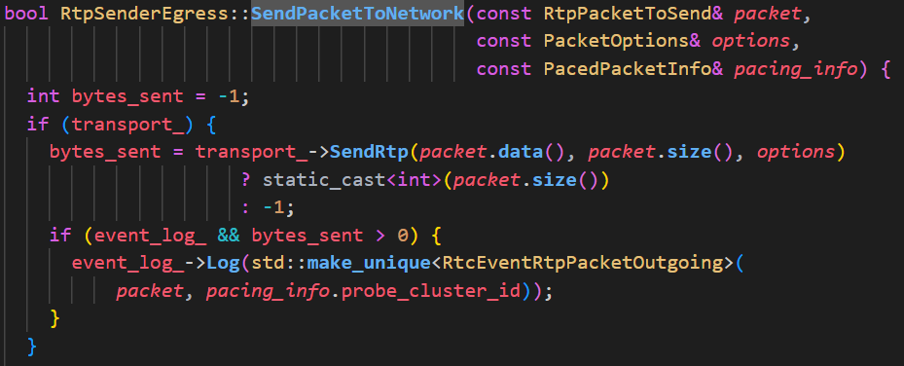
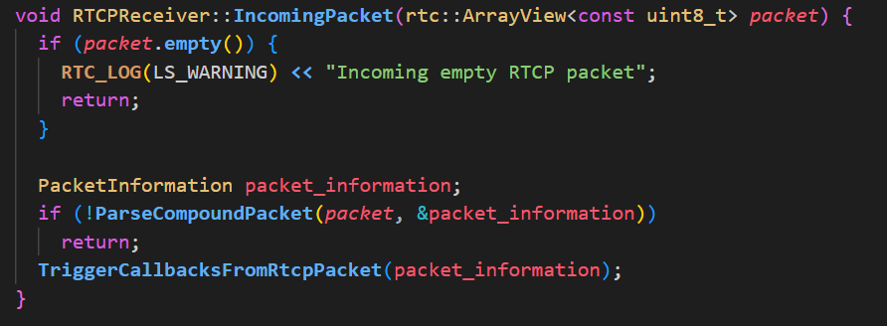
WebRTC中的RTP/RTCP
RTP发送视频流，RTCP承载抖动，丢包等反馈信息

Slide 9
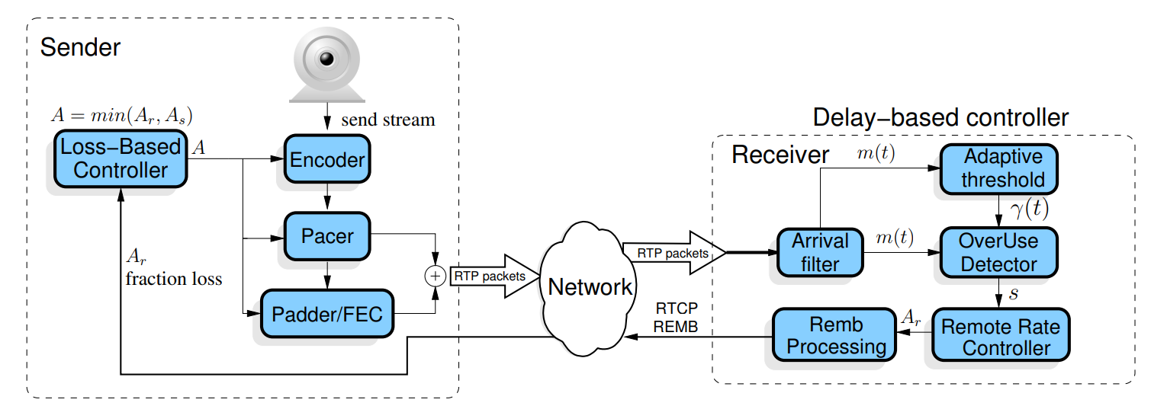
WebRTC拥塞控制算法
位于发送端的基于丢包率的码率控制
位于接收端的基于延迟的码率控制

Slide 10
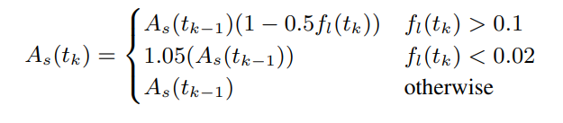
Loss based controller 基于丢包率的码率控制
基本思想：丢包率反映网络拥塞状况
如果丢包率很小，说明网络良好，适当上调码率
如果丢包率变大，说明网络变差，应当减少码率

Slide 11
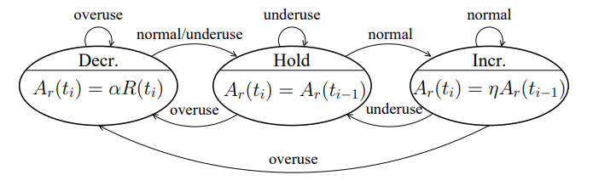
Delay based controller 基于延迟的码率控制 (1/2)
基本思想：通过延迟判断网络情况，发送信号并调整状态
算法输出得到Overuse、Underuse、Normal三个信号
将信号输入有限状态机得到码率变化趋势

Slide 12
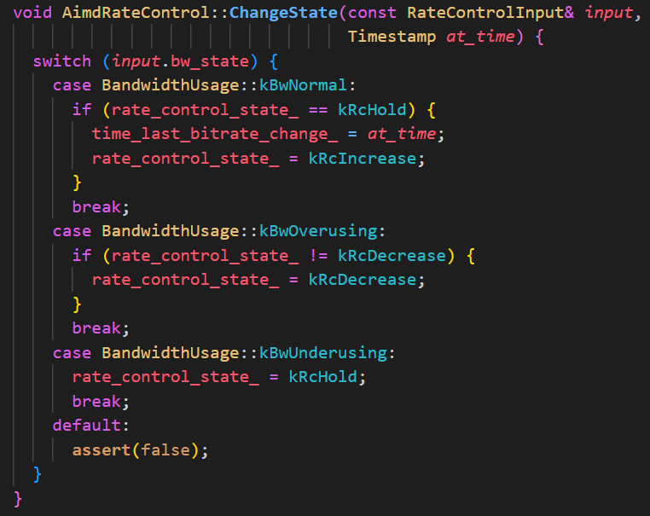
Delay based controller 基于延迟的码率控制 (2/2)
对应有限状态机的调整逻辑代码

Slide 13
WebRTC画质调整逻辑
WebRTC 负责如何把rate实现为具体的编码codec
WebRTC的画面质量调整逻辑较为复杂
  由前文所述的丢包率及码率控制画质调整
  由发送端机器CPU占用度控制画质调整
  由生成视频质量控制画质调整
Codec:
F-rate, res, freq
application
transport
network
link
physical
apps
video app
Tx rate
Tx rate
Congestion control ()
Video congestion control ()
delay, loss, jitter, etc
delay, loss, jitter, etc

Slide 14
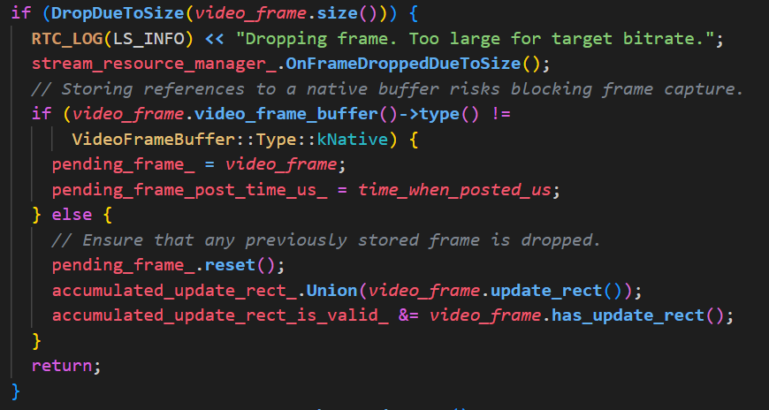
基于丢包率、码率的画质调整
在视频流编码时，若丢包率过高/码率过高，则丢弃帧
进而触发函数，对应下调画面质量(resolution)

Slide 15
基于CPU占用度的画质调整
CPU使用度 = 编码耗时 / 采集耗时，一个比值
比值大，表示编码跟不上采集，需要对编码进行降级
比值小，表示编码能力富余，可以进行编码升级，提供更好的视频质量
好处：不与CPU硬件绑定，与硬件平台解耦
兼顾当前软件运行环境的影响，比如其他应用对CPU的消耗、操作系统对各进程资源的调度策略

Slide 16
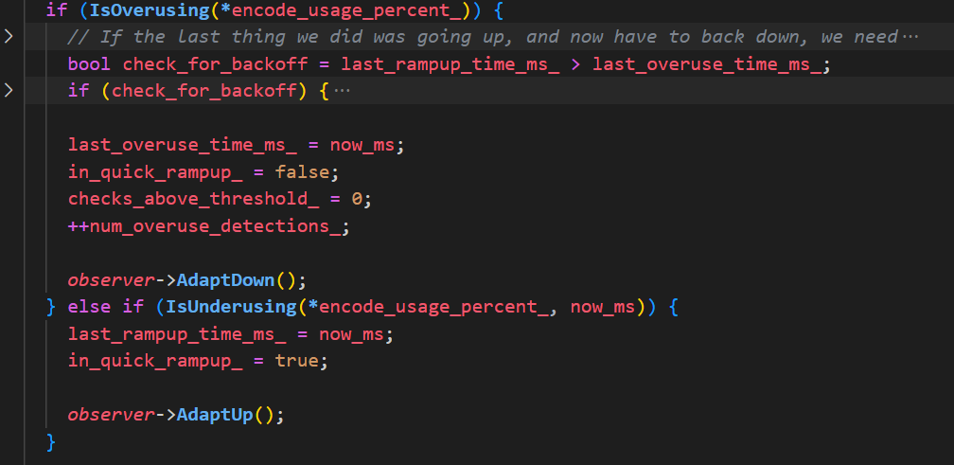
基于CPU占用度的画质调整
每间隔5秒，对编码速率的检测结果进行阈值化比较

Slide 17
基于画面质量的画质调整
目的：让视频质量维持在可接受范围的前提下，调节整体视频表现
Quantization Parameter (QP) 值：量化参数，反映空间细节压缩情况
同样采用阈值化检测 threshold based
QP值越小，说明画面质量过低，需提高画面编码参数
QP值越大，说明画面质量过高，需降低画面编码参数

Slide 18
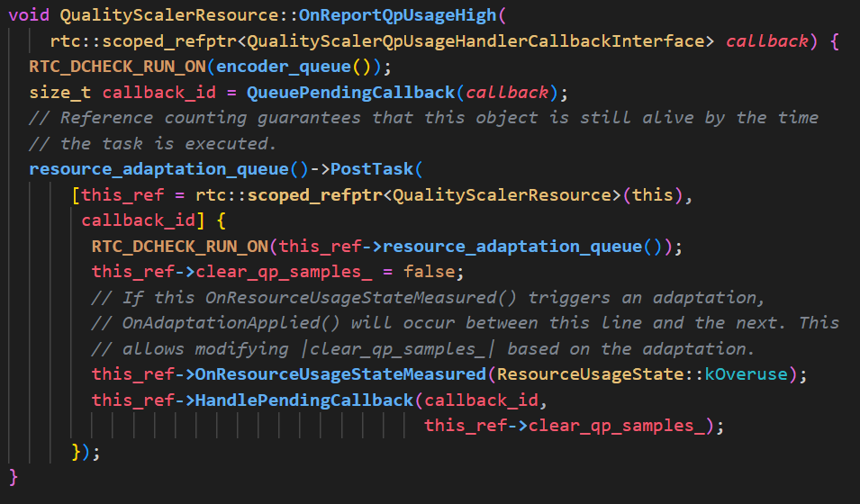
基于画面质量的画质调整
以QP值过高为例

Slide 19
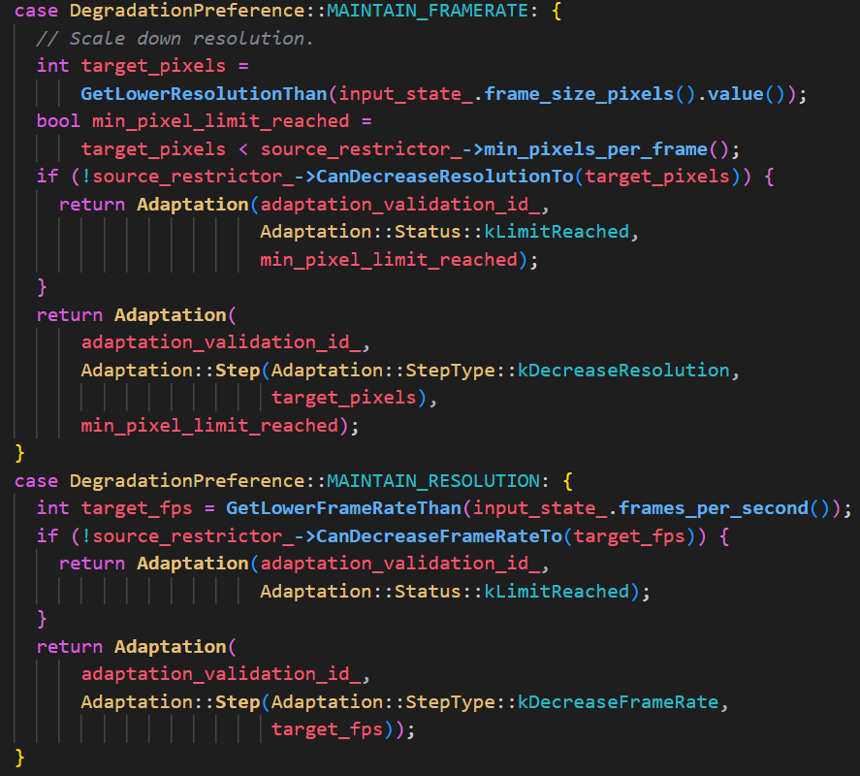
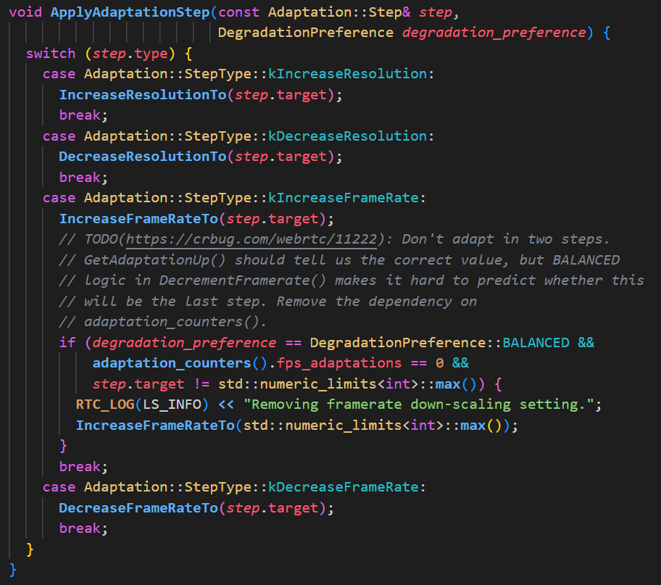
动态编码参数调整过程

Slide 20
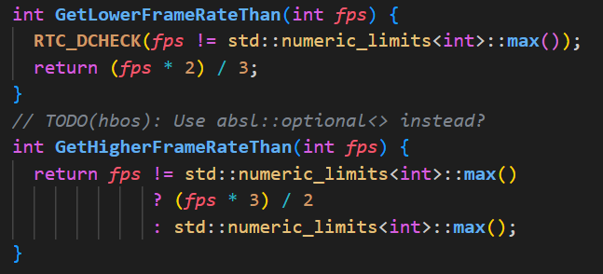
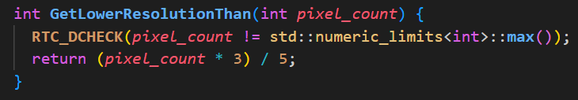
动态编码参数调整过程
默认的调整仅仅只是简单的乘除调整

Slide 21
Lab 1：AlphaRTC视频质量评估
实验目的：通过在Linux机器上部署WebRTC的分支AlphaRTC，并实现视频的传输与各类指标评测以分析其性能
设备要求：Ubuntu18.04/20.04，并具有至少10G存储
AlphaRTC网址：https://github.com/OpenNetLab/AlphaRTC
视频质量评估指标vmaf网址：https://github.com/Netflix/vmaf

Slide 22
Lab 1：实验准备
从网站下载AlphaRTC仓库及vmaf仓库
视频传输的操作目录位于/examples/peerconnection/serverless/corpus
为了简化操作，不编译代码生成镜像使用官方提供的镜像代替
按教程下载镜像，并装载进容器

Slide 23
Lab 1：视频传输
为简化操作，发送端与接收端均为本机，IP为0.0.0.0
  如学有余力，可以尝试两台不同IP机器传输。
修改得到目标传输视频（使用ffmpeg）
按教程分别修发送与接收的json配置文件，记录log
分别开启发送与接收的终端，进入容器
使用指令传输视频

Slide 24
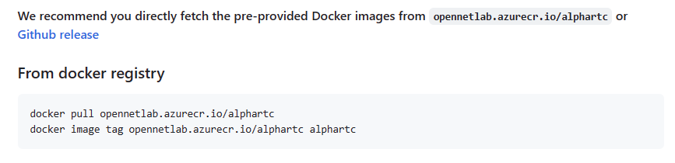
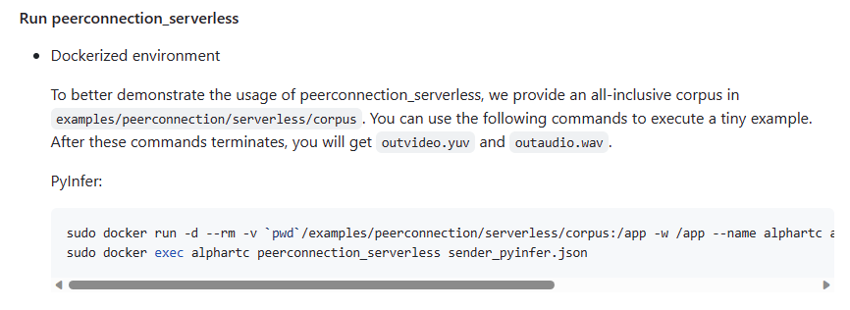
Lab 1：视频传输

Slide 25
Lab 1：指标计算
传输完成后，计算传输后视频的各个指标
编译vmaf得到执行文件，并计算vmaf值
使用预设的函数与log文件计算丢包率与吞吐量
根据指标结果绘制相应图像
进阶：研究位于两台机器之间的传输，并自行设计完成网络限速，模拟真实网络环境

Slide 26
Lab 1：检查与提交要求
检查日期：
  2025年5月8日，每个小组做5页ppt课堂汇报
提交日期与要求
  2025年5月7日23:59PM，每个小组提交以下内容
    报告
      Lab操作过程、步骤描述
      传输结果：用图或者表格，展示出你的视频传输相关指标结果

